Slide 1
◆ リアライズ奨学金制度スタート！
日産自動車大学校が2019年より参戦している『SUPER GT（GT300クラス）』
のメインプロジェクトパートナーである“リアライズコーポレーション”様が日産自動車大学校で
自動車整備士を目指す若者に対し、2年間で100万円の奨学金制度を設立！
「リアライズ奨学金」の選抜要件
・整備士を目指したいが、経済的に進学することが難しい方。
進学を希望されてるが、経済的に厳しい方をサポート。
世帯年収と世帯全員の住民票を提出頂き、選抜時の判断条件とする。
・高等教育の就学支援新制度^{※１}を受給されていない方。
幅広く支援するため高等教育の就学支援新制度を申込み認定された方は、対象外とさせて頂きます。
日産校独自奨学金と併用のｴﾝﾄﾘ-は可。但し、両方の支給はなし。
※１「高等教育の就学支援新制度」とは、2020年4月より実施される学びたい気持ちを支える制度。
・２０１９年１２月までに受験可能な方。
・学科（数学）と面接試験、経済面の総合評価で選抜。
・入学時の選抜は１年次分とし、２年次継続は１年次の評価により継続の可否を決定する。
「リアライズ奨学金」 受給までの流れ
オープンキャンパス参加
受験エントリー（出願・入学試験）
出願時に「リアライズ奨学金希望」の申込み用紙を同封ください。奨学金希望者は全員学科試験と面接を実施します。 ※１２月中に受験した方が対象とします。
入学試験合格
日産校より「合格通知」と共に奨学金エントリー書類を案内します。入学手続き時に書類を添えて提出ください。
判 定
１２月までに受験された希望者より「経済面・学力・面接」の３点より対象を選抜。１月中にご案内の予定。
その後、必要な手続きとなります。
株式会社リアライズコーポレーション

Slide 2
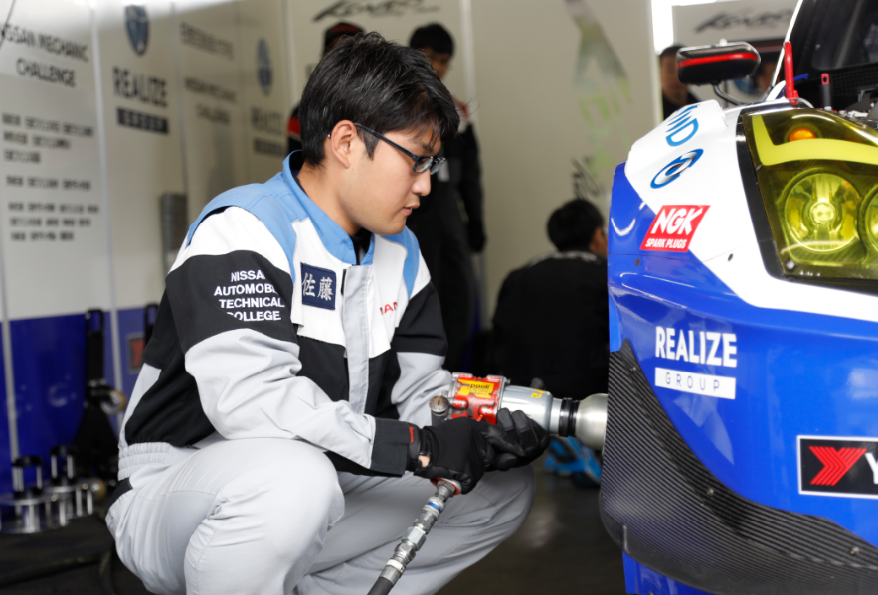
◆ リアライズ奨学金制度とは！？
「リアライズ奨学金」は株式会社リアライズコーポレーション様より贈られた寄付金を原資として、将来自動車整備の分野での活躍を希望しながらも、経済的理由で進学や就学が困難な学生に対して、日産自動車大学校で学ぶ事で返還義務を課さない特別給付奨学金です。
株式会社リアライズコーポレーション
大型トラックやトレーラーを投資対象とする金融スキーム「トラックファンド®」の組成・販売・運用をはじめ、車両リースなどを通して、運送業界の体質改善や発展を促す、世の中にない新しい取り組みを行う企業です。
会社概要
会社名 ： 株式会社リアライズコーポレーション
所在地 ： 〒106-6134 東京都港区六本木6丁目10番1号 六本木ヒルズ森タワー34階
代表取締役社長 ： 今福 洋介
事業内容：金融ファンド「トラックファンド®」組成・販売・運用、車両リース（大型トラック、トレーラー等）、経営コンサルティング、事業再生事業など
日産・自動車大学校がKONDOレーシングチームと共同でモータースポーツ現場での人財育成プログラムに取り組んで今年で８年目となります。
本活動の理念*にご賛同いただきスーパーGT（GT300クラス）参戦に共同参画する、メインプロジェクトパートナーの株式会社リアライズコーポレーションの協力のもと、本奨学金制度が実現しました。
*「真のクルマ好き人財、組織に通用する人財の育成をモータースポーツを通じて実現していく」
本件のお問い合わせ先：日産●●自動車大学校
●●課 〇〇、〇〇まで
ご連絡先：●●●●－●●－●●●●

